Slide 1





Ενότητα 6
Εφοδιαστικές Αλυσίδες Ηθικής Μόδας

Slide 2



Σχεδιασμός Βιώσιμης Μόδας
Ενότητα 6: Εφοδιαστικές Αλυσίδες Ηθικής Μόδας
6.1 Τι είναι η Ηθική Μόδα;
6.2 Δημιουργία και Διαχείριση Ηθικών Εφοδιαστικών Αλυσίδων
6.3 Δίκαιες Εργασιακές Πρακτικές και Πιστοποιήσεις
2023-1-CY01-KA220-HED-000160668

Slide 3
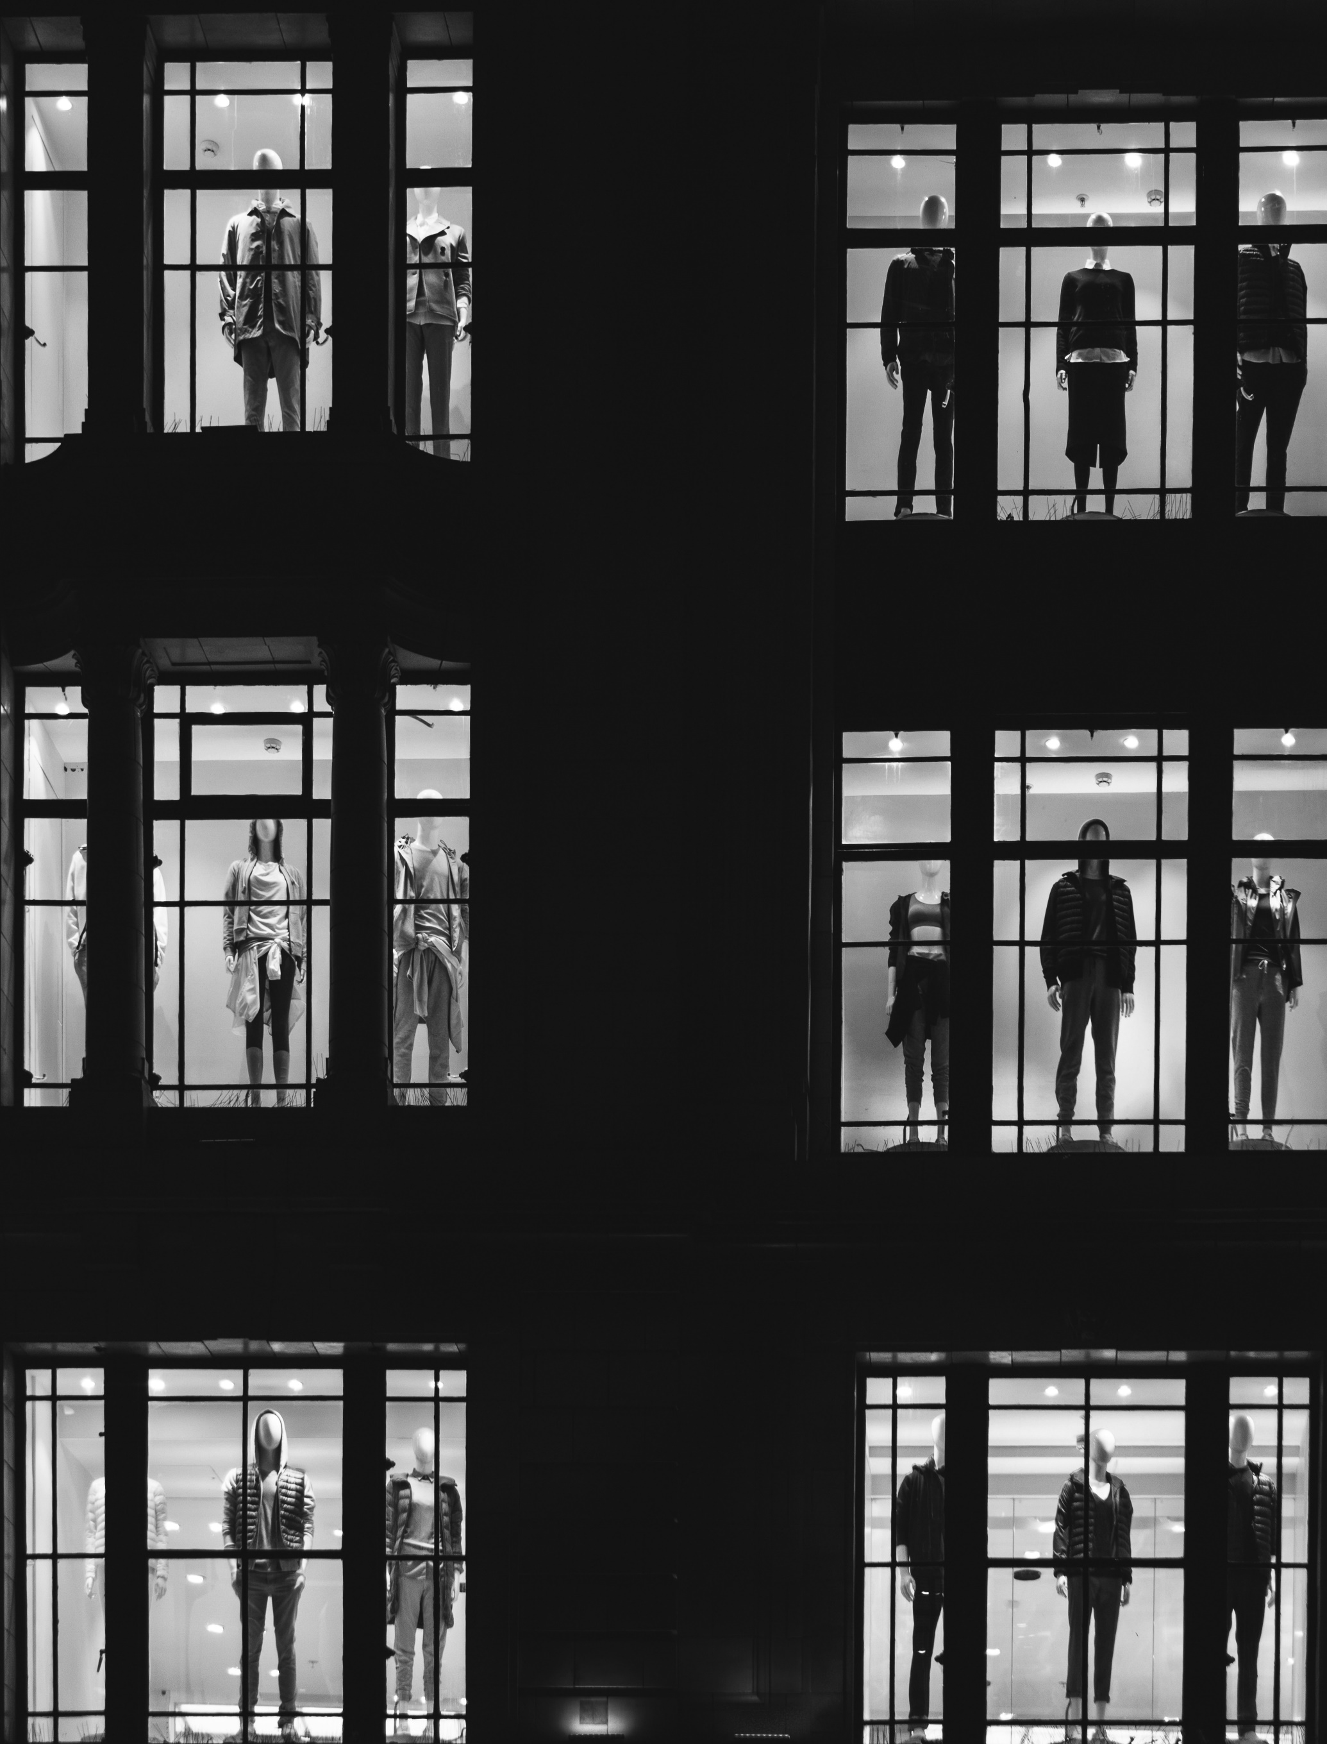
6.1 Τι είναι η Ηθική Μόδα;
Η ηθική μόδα αφορά τον σχεδιασμό, την παραγωγή και την αγορά ρούχων με τρόπο που δίνει προτεραιότητα στην ηθική μεταχείριση των ανθρώπων, των ζώων και του περιβάλλοντος.
Περιλαμβάνει μια σειρά από πρακτικές και πρότυπα που στοχεύουν στην αντιμετώπιση θεμάτων όπως η δίκαιη εργασία, τα βιώσιμα υλικά, η μείωση των αποβλήτων και η καλή μεταχείριση των ζώων.
Η ηθική μόδα θεωρείται συχνά ως ένα κίνημα στη βιομηχανία της μόδας που αμφισβητεί τις συμβατικές πρακτικές της γρήγορης μόδας.
Φωτογραφία από Clem Onojeghuo στο Unsplash

Slide 4
Βασικά Στοιχεία της Ηθικής Μόδας
1. Δίκαιες Εργασιακές Πρακτικές | Οι ηθικές μάρκες μόδας διασφαλίζουν ότι οι εργαζόμενοι/-νες που συμμετέχουν στη διαδικασία παραγωγής αμείβονται με δίκαιους μισθούς, εργάζονται σε λογικά ωράρια και σε ασφαλείς και υγιεινές συνθήκες.
2. Βιώσιμα Υλικά | Οι ηθικές μάρκες δίνουν προτεραιότητα σε υλικά που είναι ανανεώσιμα, βιοδιασπώμενα ή ανακυκλωμένα, ώστε να ελαχιστοποιείται η βλάβη στο περιβάλλον και να μειώνονται τα απόβλητα.
3. Φιλική προς το Περιβάλλον Κατασκευή | Η ηθική μόδα δίνει έμφαση στη μείωση της ρύπανσης, της χρήσης ενέργειας και της κατανάλωσης νερού σε όλη τη διαδικασία παραγωγής. Στόχος είναι η εφαρμογή μιας πιο καθαρής και πράσινης διαδικασίας παραγωγής.
4. Διαφάνεια | Οι ηθικές μάρκες παρέχουν στους/στις καταναλωτές/-τριες διαφάνεια σχετικά με την προμήθεια, τις διαδικασίες παραγωγής και τις πρακτικές της εταιρείας. Αυτό επιτρέπει στους/στις καταναλωτές/-τριες να λαμβάνουν ενημερωμένες αποφάσεις σχετικά με το πού ξοδεύουν τα χρήματά τους.
5. Ευημερία των Ζώων | Η ηθική μόδα αποφεύγει τη χρήση ζωικών προϊόντων ή διασφαλίζει ότι τα υλικά που προέρχονται από ζώα προέρχονται από φάρμες και προμηθευτές/-τριες που μεταχειρίζονται τα ζώα με ανθρώπινο τρόπο, όπως η χρήση μαλλιού χωρίς σκληρή μεταχείριση ή εναλλακτικών δερμάτων vegan.

Slide 5
Τι πρέπει να είναι η Ηθική Μόδα:
«Ένα σύστημα μόδας με απόλυτη ηθική δίνει προτεραιότητα στη ζωή και την ευημερία των ανθρώπων, των ζώων και του πλανήτη πριν από το κέρδος. Δεν αποδέχεται την προστασία ορισμένων εις βάρος άλλων, ούτε έναν στείρο ορισμό της προστασίας του περιβάλλοντος που αγνοεί τις ζωές όσων ζουν σε αυτόν τον πλανήτη, είτε είναι άνθρωποι είτε όχι». Hakansson, E. (2022)

Slide 6
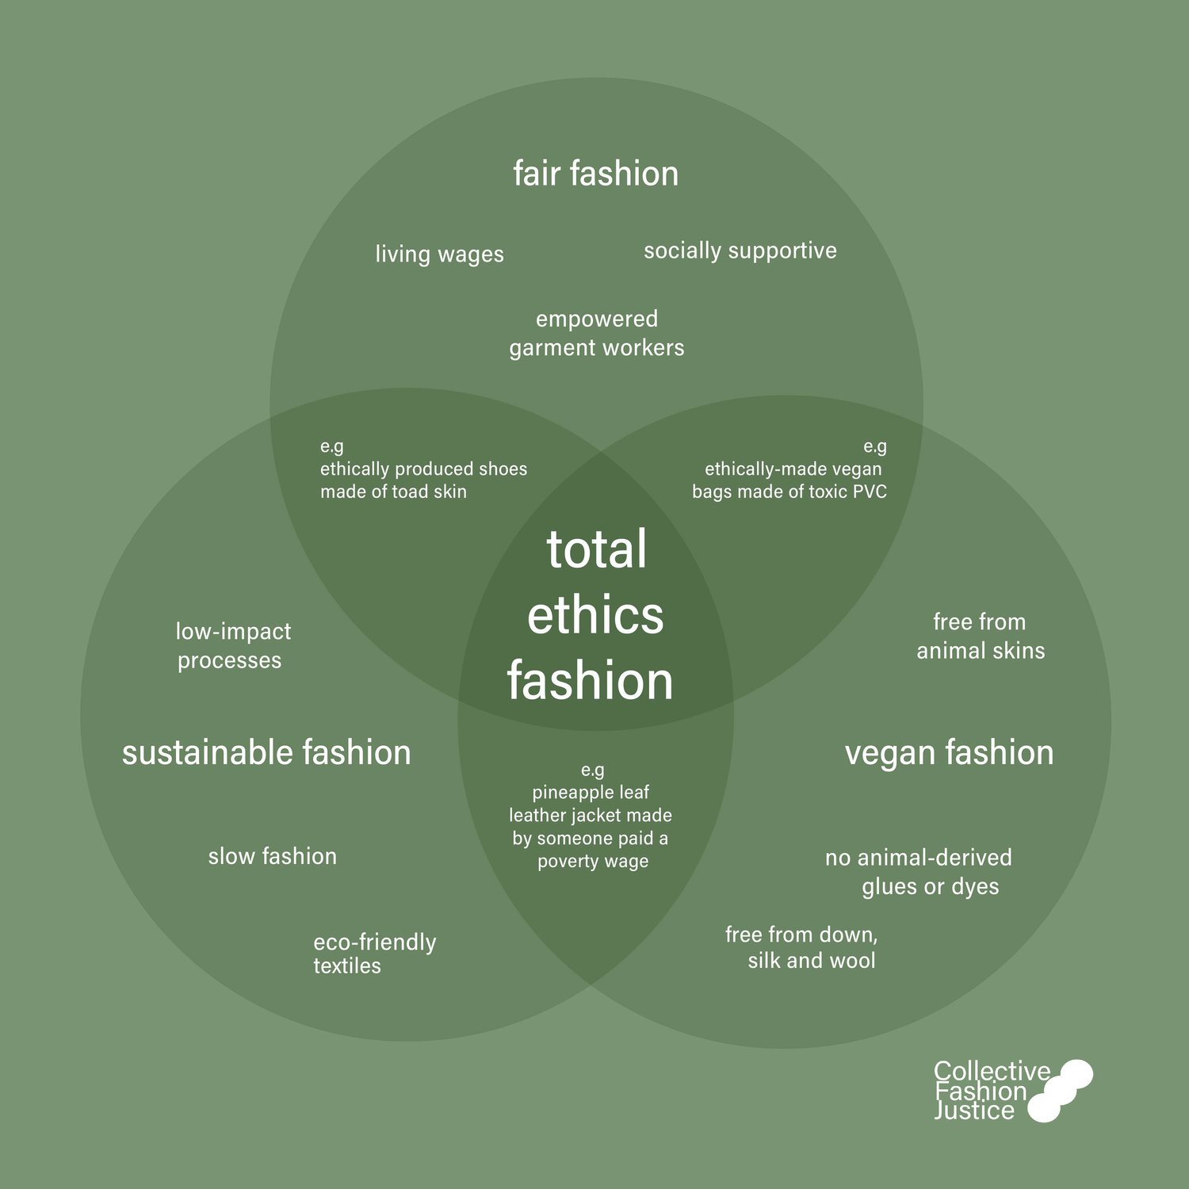
Πώς είναι τώρα η μόδα απόλυτης ηθικής;
Χρησιμοποιούμε τον όρο «ηθική μόδα», αλλά πόσο ηθικές είναι αυτές οι μάρκες μόδας; Οι εν λόγω μάρκες κάνουν λόγο για βιώσιμα υλικά, αλλά οι εργαζόμενοι/-νες που παράγουν αυτά τα ρούχα υποαμείβονται.
Στο διπλανό διάγραμμα, μπορείτε να δείτε:
Παπούτσια ηθικής παραγωγής από δέρμα φρύνου.
Ηθικά κατασκευασμένες vegan τσάντες από τοξικό PVC.
Μπορεί λοιπόν να αναρωτηθεί κανείς - Πόσο ηθικές είναι οι ηθικές μάρκες;
Απαιτούμενο Υλικό Ανάγνωσης: Total Ethics Fashion: Bringing the Planet, People and Animals Together

Slide 7
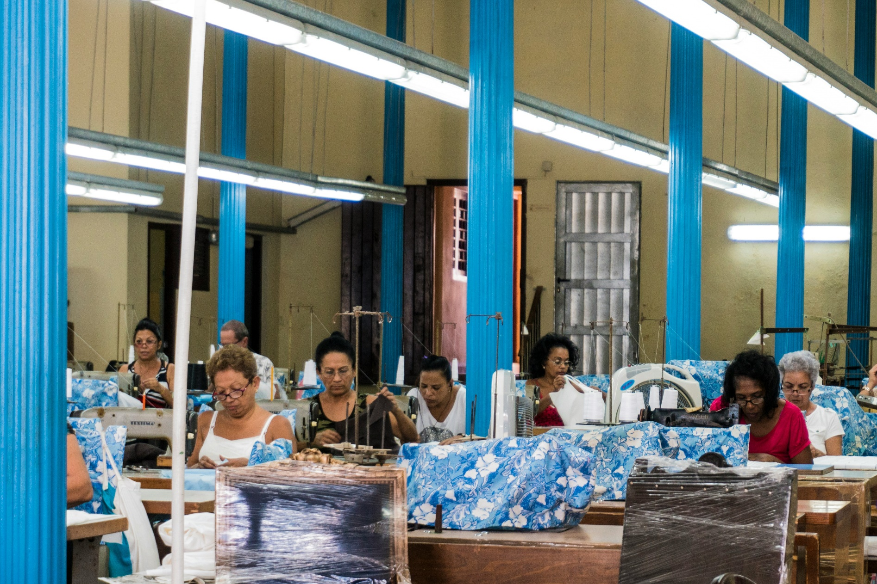
Γιατί είναι Σημαντική η Ηθική Μόδα;
Προστασία του Περιβάλλοντος: Με την υποστήριξη της ηθικής μόδας, οι καταναλωτές/-τριες και οι εταιρείες μπορούν να μειώσουν τις περιβαλλοντικές επιπτώσεις του κλάδου και να εργαστούν για ένα πιο βιώσιμο μέλλον.
Κοινωνική Ευθύνη: Η ηθική μόδα δίνει προτεραιότητα στη δίκαιη εργασία επιτρέποντας στους/στις εργαζόμενους/-νες να κερδίζουν έναν μισθό που τους εξασφαλίζει τα προς το ζην και να εργάζονται σε ασφαλές περιβάλλον.
Οικονομική Δικαιοσύνη: Οι καταναλωτές/-τριες επενδύουν σε επιχειρήσεις που συχνά δίνουν προτεραιότητα στην κοινότητα και την τοπική χειροτεχνία ωφελώντας άμεσα τις μικρές κοινότητες και οικονομίες.
Ευημερία των Ζώων: Η ηθική μόδα μειώνει τη βλάβη στα ζώα προωθώντας εναλλακτικές λύσεις όπως το vegan δέρμα ή το ηθικά παραγόμενο μαλλί.
Ενδυναμωμένοι/-νες Καταναλωτές/-τριες: Η αύξηση της διαφάνειας ενδυναμώνει τους/τις αγοραστές/-στριες ώστε να υποστηρίζουν μάρκες που μοιράζονται τα ηθικά τους πρότυπα δημιουργώντας μια κουλτούρα υπευθυνότητας στη βιομηχανία της μόδας.
Φωτογραφία από Allan Wadsworth στο Unsplash

Slide 8
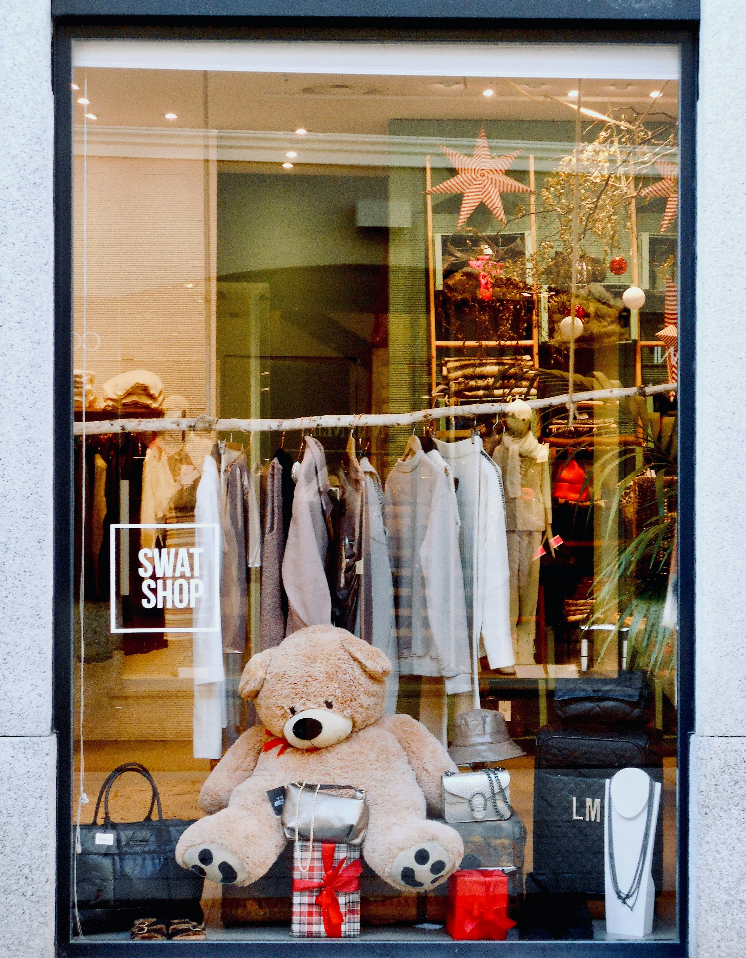
«Η ηθική μόδα ωφελεί όσους/-σες εργάζονται στην εφοδιαστική αλυσίδα και δημιουργεί ένα καλύτερο μέλλον για όλους τους ανθρώπους». Stanton, A (2024)
Φωτογραφία από Anastasia Pixner στο Unsplash

Slide 9
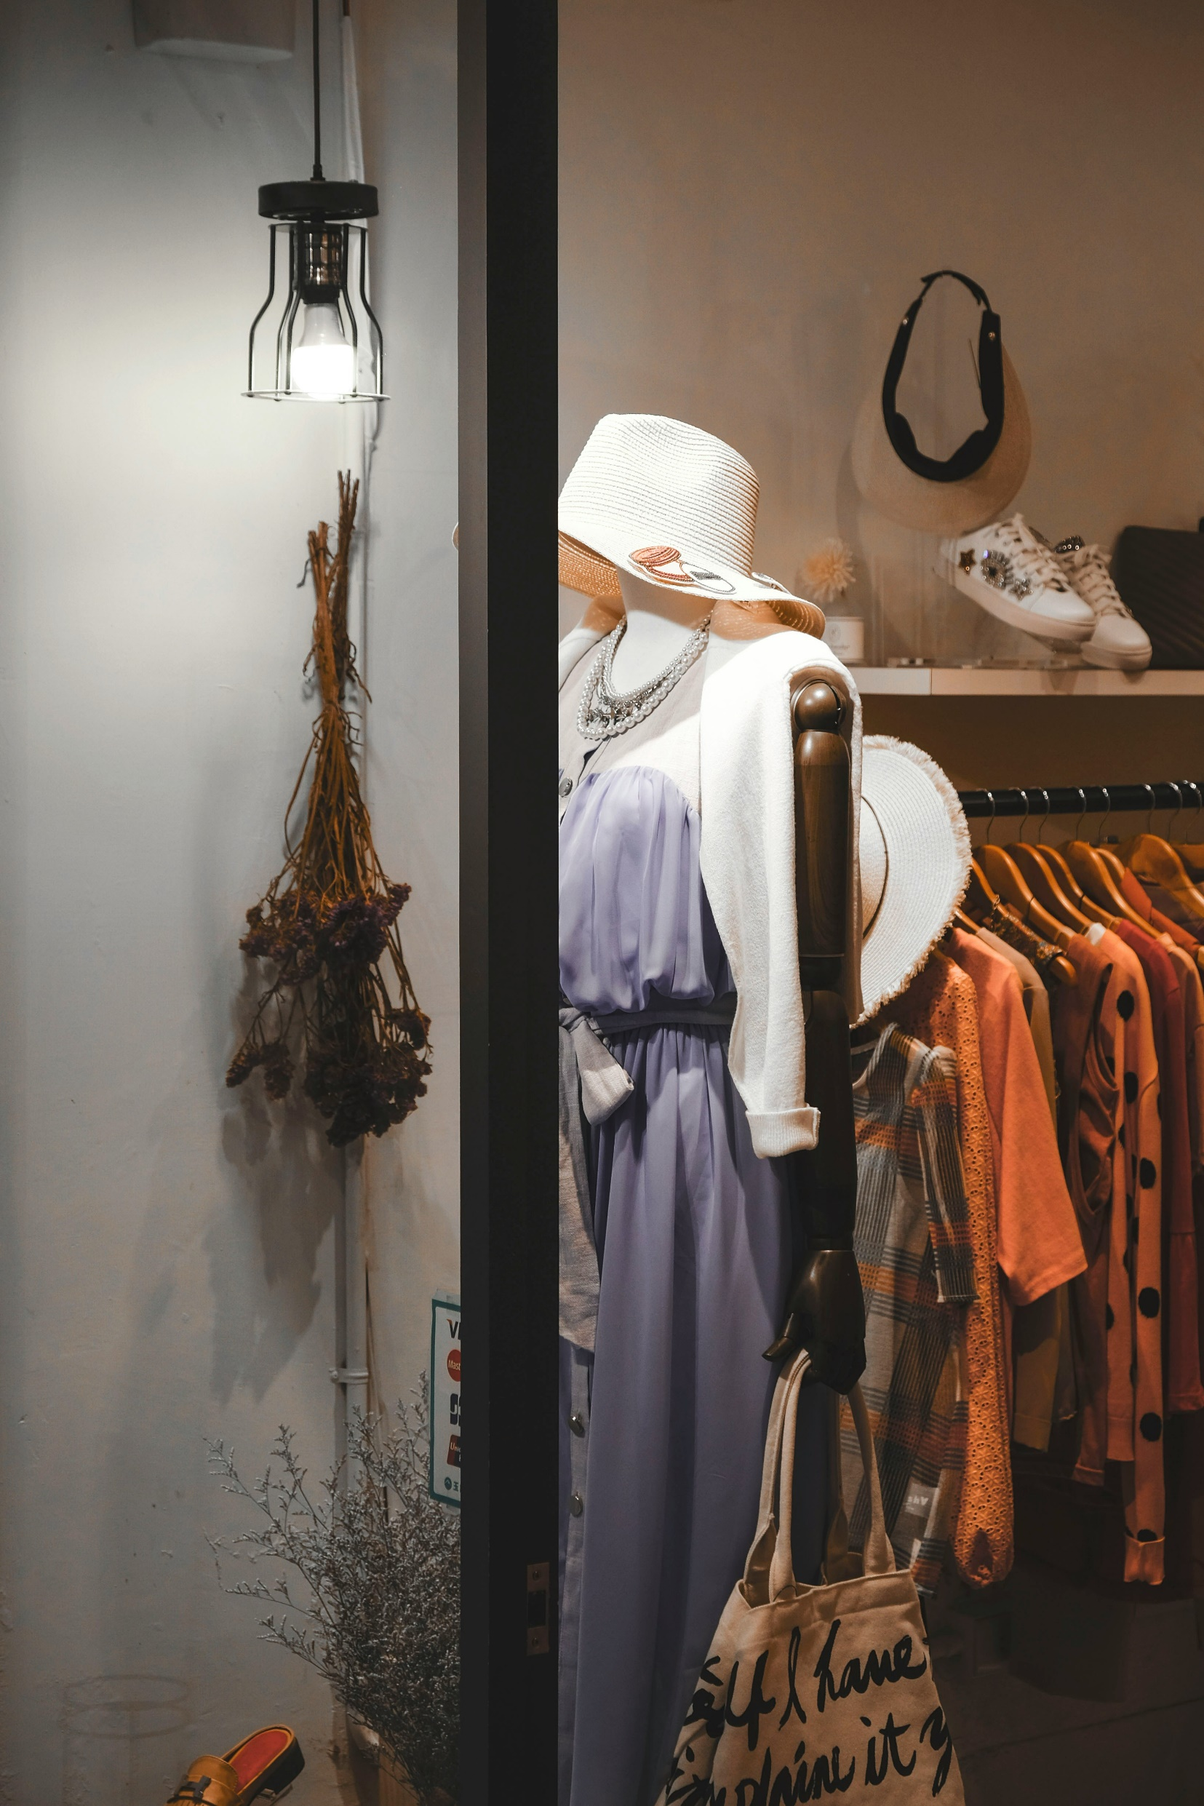
6.2 Δημιουργία και Διαχείριση Ηθικών Εφοδιαστικών Αλυσίδων
Τι είναι μια Ηθική Εφοδιαστική Αλυσίδα;
Μια ηθική εφοδιαστική αλυσίδα στη μόδα είναι ένα σύστημα που διασφαλίζει ότι κάθε βήμα της παραγωγικής διαδικασίας τηρεί τις αρχές της δικαιοσύνης, της διαφάνειας, της βιωσιμότητας και σέβεται όλα τα εμπλεκόμενα μέρη. Αυτό περιλαμβάνει την προμήθεια των πρώτων υλών μέχρι την παράδοση του τελικού προϊόντος.
Επικεντρώνεται στην ηθική μεταχείριση των εργαζομένων, την περιβαλλοντική βιωσιμότητα και τη διαφάνεια της αλυσίδας εφοδιασμού δημιουργώντας τα θεμέλια για υπεύθυνη παραγωγή και κατανάλωση στη βιομηχανία της μόδας.
Φωτογραφία από Henry & Co. στο Unsplash

Slide 10
Βασικά Στοιχεία μιας Ηθικής Εφοδιαστικής Αλυσίδας στη Μόδα
Δίκαιες Εργασιακές Πρακτικές
Μια ηθική εφοδιαστική αλυσίδα εγγυάται ότι όλοι/-λες οι εργαζόμενοι/-νες, συμπεριλαμβανομένων εκείνων στις αναπτυσσόμενες χώρες, αμείβονται με μισθό που εξασφαλίζει τα προς το ζην, εργάζονται σε λογικά ωράρια και σε ασφαλείς και υγιεινές συνθήκες.
Οι ηθικές εφοδιαστικές αλυσίδες υποστηρίζουν τα δικαιώματα των εργαζομένων να οργανώνονται, να σχηματίζουν συνδικάτα και να διαπραγματεύονται τους όρους απασχόλησης χωρίς τον φόβο αντιποίνων.
Οι ηθικές εφοδιαστικές αλυσίδες επιβάλλουν αυστηρά πρότυπα κατά της καταναγκαστικής εργασίας, της εμπορίας ανθρώπων και της παιδικής εργασίας δίνοντας προτεραιότητα στις ηθικές πρακτικές προμήθειας.

Slide 11
Βιωσιμότητα του Περιβάλλοντος
Οι ηθικές εφοδιαστικές αλυσίδες δίνουν προτεραιότητα σε βιώσιμα υλικά, όπως το οργανικό βαμβάκι, το μπαμπού και ο ανακυκλωμένος πολυεστέρας, που έχουν χαμηλότερες περιβαλλοντικές επιπτώσεις σε σύγκριση με τις παραδοσιακές επιλογές.
Οι υπεύθυνες εφοδιαστικές αλυσίδες εργάζονται για την ελαχιστοποίηση των αποβλήτων και της ρύπανσης σε κάθε στάδιο χρησιμοποιώντας μη τοξικές βαφές, μειώνοντας τη χρήση νερού και ενέργειας και εφαρμόζοντας στρατηγικές ανακύκλωσης ή μείωσης των αποβλήτων.
Οι ηθικές εφοδιαστικές αλυσίδες μπορούν να χρησιμοποιούν ανανεώσιμες πηγές ενέργειας και αποτελεσματικές λύσεις μεταφοράς για την ελαχιστοποίηση των περιβαλλοντικών επιπτώσεων της παραγωγής και της διανομής.

Slide 12
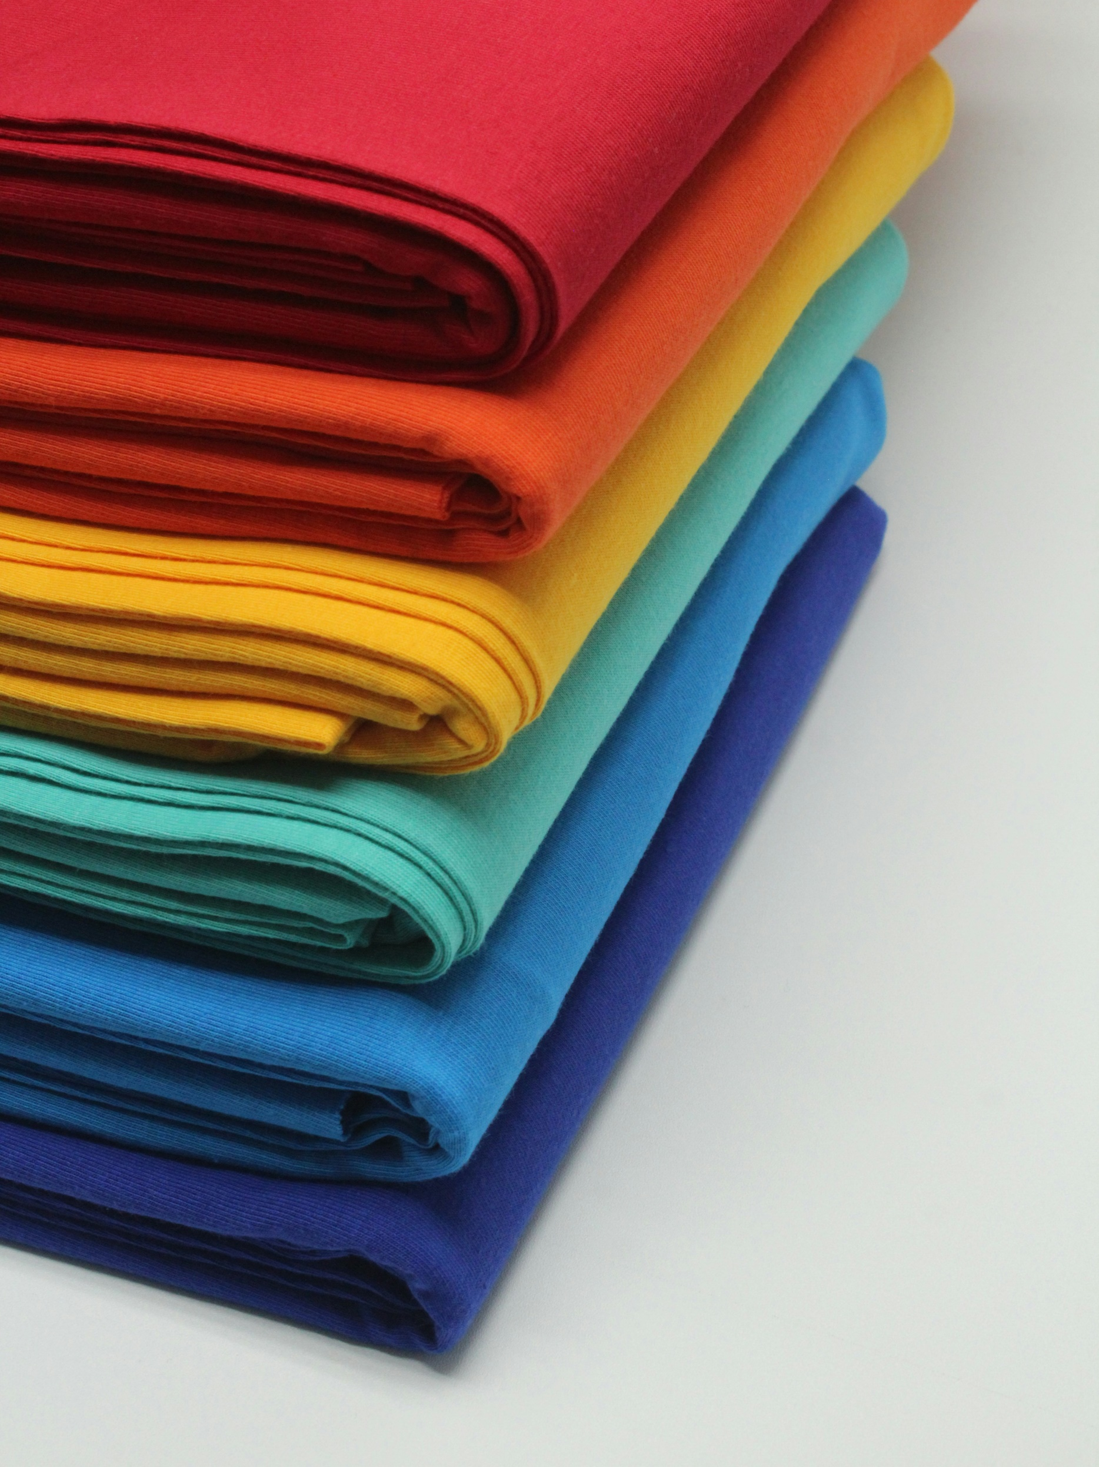
Διαφάνεια και Ιχνηλασιμότητα
Οι ηθικές εφοδιαστικές αλυσίδες δίνουν έμφαση στη διαφάνεια διασφαλίζοντας ότι κάθε στάδιο, από την προμήθεια πρώτων υλών έως την παραγωγή και την αποστολή, είναι ανιχνεύσιμο. Αυτό επιτρέπει στις μάρκες να επαληθεύουν ότι τα ηθικά τους πρότυπα διατηρούνται σε όλη την εφοδιαστική αλυσίδα.
Οι ηθικές μάρκες παρέχουν διαφάνεια σχετικά με την προέλευση των προϊόντων τους, συμπεριλαμβανομένων πληροφοριών σχετικά με τα υλικά, τα εργοστάσια και τις εργασιακές πρακτικές. Αυτό δίνει τη δυνατότητα στους/στις καταναλωτές/-τριες να λαμβάνουν ενημερωμένες αποφάσεις αγοράς.
Φωτογραφία από Moonstarious Project στο Unsplash

Slide 13
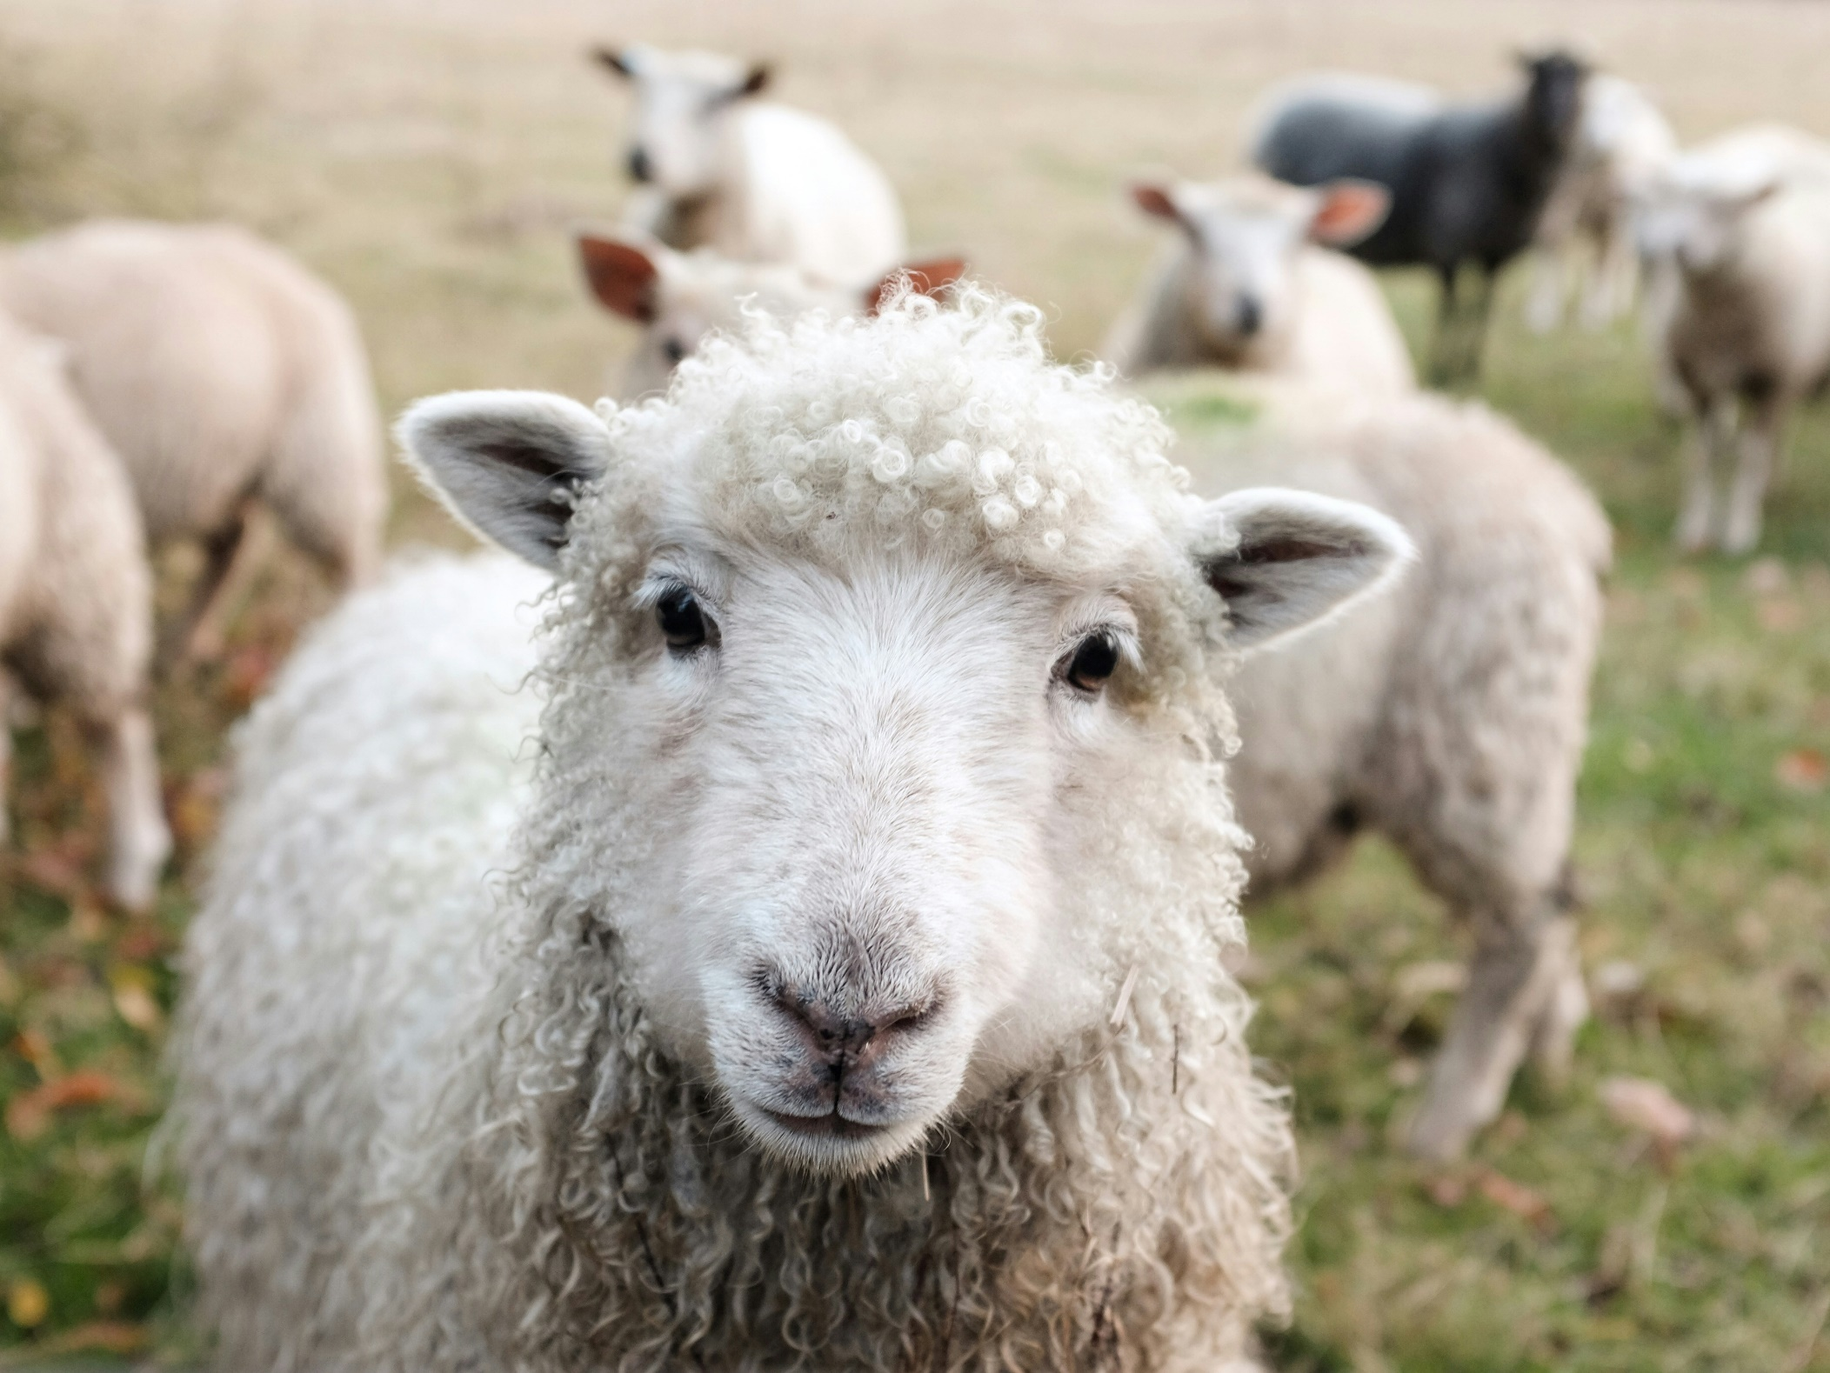
Δέσμευση για την Ευημερία των Ζώων
Μια ηθική εφοδιαστική αλυσίδα διασφαλίζει ότι τα προϊόντα που προέρχονται από ζώα, όπως το μαλλί, το δέρμα ή το μετάξι, προμηθεύονται με τρόπο που δίνει προτεραιότητα στην ευημερία των ζώων.
Πολλές ηθικές μάρκες υιοθετούν εναλλακτικές λύσεις, όπως το vegan δέρμα ή τα φυτικά υλικά, για να μειώσουν την ανάγκη για προϊόντα ζωικής προέλευσης, και έτσι προωθούν μια φιλική προς τα ζώα εφοδιαστική αλυσίδα.
Φωτογραφία από Sam Carter στο Unsplash

Slide 14
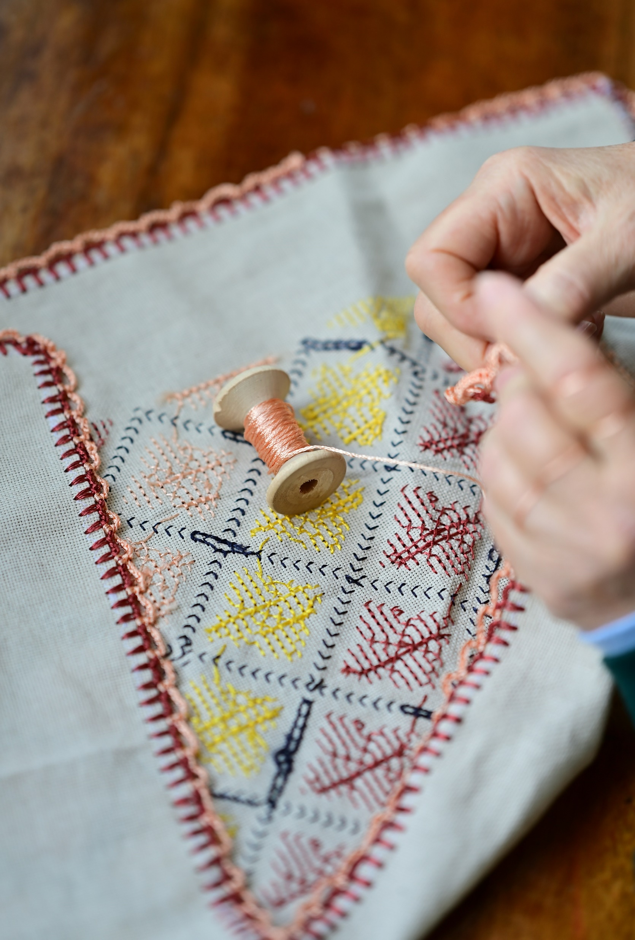
Στήριξη Τοπικών και Μικρών Προμηθευτών/-τριών
Οι ηθικές εφοδιαστικές αλυσίδες συχνά συνεργάζονται με τοπικούς/-κές τεχνίτες/-τριες, αγρότες/-τισσες μικρής κλίμακας ή κοινοτικά εργαστήρια προωθώντας δίκαιες επιχειρηματικές πρακτικές και ενισχύοντας τις τοπικές οικονομίες.
Οι ηθικές εφοδιαστικές αλυσίδες εκτιμούν και σέβονται την πολιτιστική κληρονομιά και τη χειροτεχνία των τοπικών κοινοτήτων αναγνωρίζοντας και υποστηρίζοντας τις παραδοσιακές δεξιότητες και πρακτικές.
Φωτογραφία από Bozhin Karaivanov στο Unsplash

Slide 15
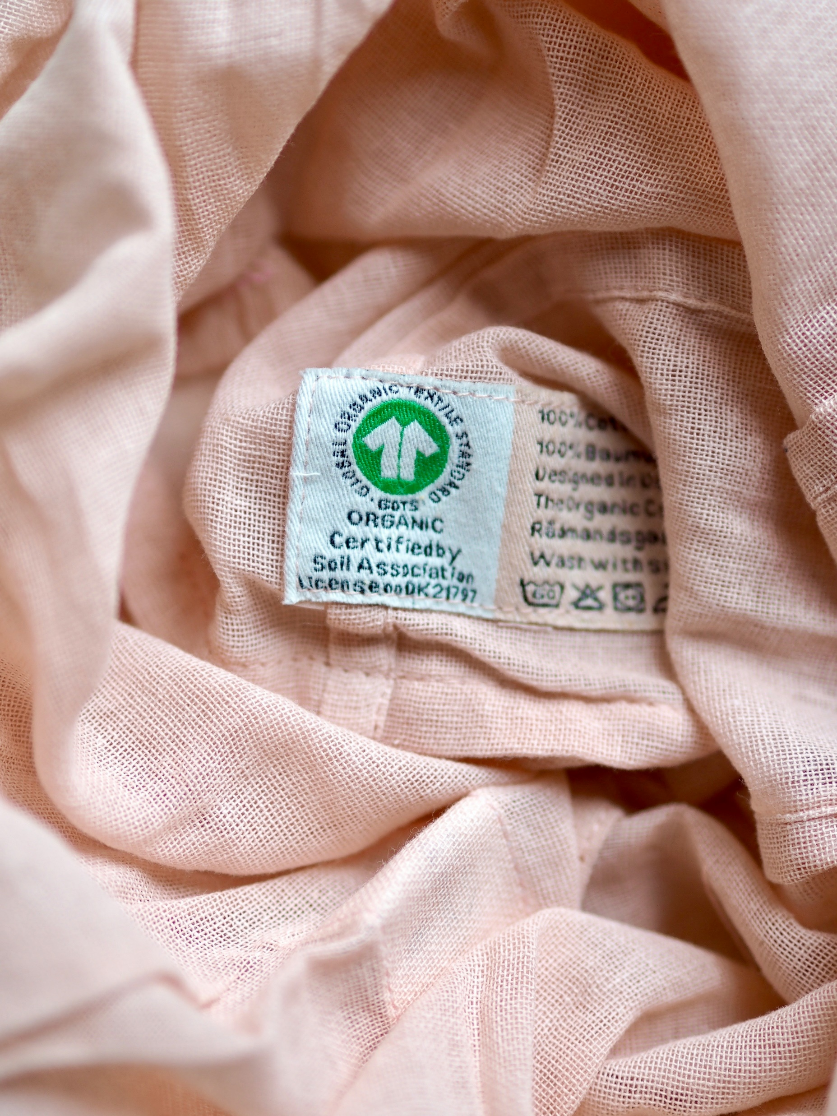
Πιστοποίηση και Έλεγχος
Για τα δεοντολογικά πρότυπα, πολλές μάρκες συνεργάζονται με πιστοποιήσεις τρίτων, όπως το Δίκαιο Εμπόριο, το Παγκόσμιο Πρότυπο Οργανικών Κλωστοϋφαντουργικών Προϊόντων (GOTS) ή το OEKO-TEX, οι οποίες επαληθεύουν τις βιώσιμες πρακτικές, τη δίκαιη εργασία και το ασφαλές περιβάλλον εργασίας.
Οι ηθικές εφοδιαστικές αλυσίδες διενεργούν συχνά ελέγχους για να διασφαλίσουν τη συμμόρφωση με τις δεοντολογικές τους δεσμεύσεις. Αυτή η παρακολούθηση βοηθά στον εντοπισμό τομέων προς βελτίωση και διασφαλίζει τη συνεχή τήρηση των δεοντολογικών προτύπων.
Φωτογραφία από Anna Voss στο Unsplash

Slide 16
Γιατί είναι Σημαντική μια Ηθική Εφοδιαστική Αλυσίδα στη Μόδα;
Μια ηθική εφοδιαστική αλυσίδα συμβάλλει στον μετριασμό της περιβαλλοντικής βλάβης με την ελαχιστοποίηση της ρύπανσης, τη διατήρηση των φυσικών πόρων και τη μείωση των εκπομπών διοξειδίου του άνθρακα.
Οι ηθικές εφοδιαστικές αλυσίδες υπερασπίζονται τα δικαιώματα των εργαζομένων, παρέχουν δίκαιη αποζημίωση και υποστηρίζουν καλύτερες συνθήκες εργασίας συμβάλλοντας στην κοινωνική ισότητα.
Οι μάρκες που δεσμεύονται για μια ηθική εφοδιαστική αλυσίδα κερδίζουν την εμπιστοσύνη και την αφοσίωση των καταναλωτών/-τριών που δίνουν προτεραιότητα στη διαφάνεια και την υπευθυνότητα στα προϊόντα που αγοράζουν.
Οι ηθικές εφοδιαστικές αλυσίδες ευθυγραμμίζουν τους επιχειρηματικούς στόχους με τη βιωσιμότητα βοηθώντας τις μάρκες μόδας να μεταβούν από πρακτικές εκμετάλλευσης και έντασης πόρων σε ένα μοντέλο που εστιάζει στη μακροπρόθεσμη βιωσιμότητα και την υπεύθυνη ανάπτυξη.

Slide 17
Προκλήσεις στην Οικοδόμηση μιας Ηθικής Εφοδιαστικής Αλυσίδας
Η δημιουργία μιας ηθικής εφοδιαστικής αλυσίδας αποτελεί πρόκληση, ιδίως λόγω της πολυπλοκότητας των παγκόσμιων δικτύων εφοδιασμού. Πολλές μάρκες μπορεί να αντιμετωπίσουν υψηλότερο κόστος λόγω των δίκαιων μισθών, των περιβαλλοντικών προτύπων και των ηθικών πρακτικών που συχνά κοστίζουν περισσότερο από τις συμβατικές μεθόδους. Αυτό μπορεί να οδηγήσει σε υψηλότερες τιμές λιανικής πώλησης.
Λόγω της πολυπλοκότητας της σημερινής παγκοσμιοποιημένης βιομηχανίας, ο εντοπισμός κάθε βήματος της διαδρομής ενός προϊόντος μπορεί να είναι πολύ δύσκολος. Η διατήρηση υψηλών δεοντολογικών προτύπων από πολυάριθμους/-μες προμηθευτές/-τριες, υπεργολάβους και παρόχους εφοδιαστικής μπορεί να επηρεάσει τα περιθώρια κέρδους.
Πολλές εμπορικές επωνυμίες βλέπουν αυτές τις προκλήσεις ως επένδυση και ως απαραίτητη προϋπόθεση για την οικοδόμηση μιας βιώσιμης και καταξιωμένης εμπορικής επωνυμίας.

Slide 18
Παραδείγματα Ηθικών Πρακτικών της Εφοδιαστικής Αλυσίδας
Patagonia: Γνωστή για τη δέσμευσή της στη δίκαιη εργασία και την περιβαλλοντική ευθύνη, η Patagonia χρησιμοποιεί ανακυκλωμένα υλικά και εφαρμόζει πλήρη διαφάνεια στην εφοδιαστική αλυσίδα παρέχοντας στους/στις καταναλωτές/-τριες λεπτομερείς πληροφορίες σχετικά με την προέλευση των προϊόντων της. www.patagonia.com
Eileen Fisher: Αυτή η μάρκα δίνει έμφαση στους δίκαιους μισθούς, την υπεύθυνη προμήθεια και τα βιώσιμα υφάσματα. Διαθέτει επίσης προγράμματα επιστροφής για τη μείωση των απορριμμάτων ενθαρρύνοντας τους/τις πελάτες/-τισσες να επιστρέφουν τα χρησιμοποιημένα ρούχα για ανακύκλωση. www.eileenfisherrenew.com
Everlane: Το μοντέλο «Ριζικής Διαφάνειας» της Everlane επιτρέπει στους/στις πελάτες/-τισσες να βλέπουν ακριβώς πού κατασκευάζονται τα προϊόντα τους αναφέροντας λεπτομερώς τα εργοστάσια και τις πρακτικές που εμπλέκονται. www.everlane.com/about

Slide 19
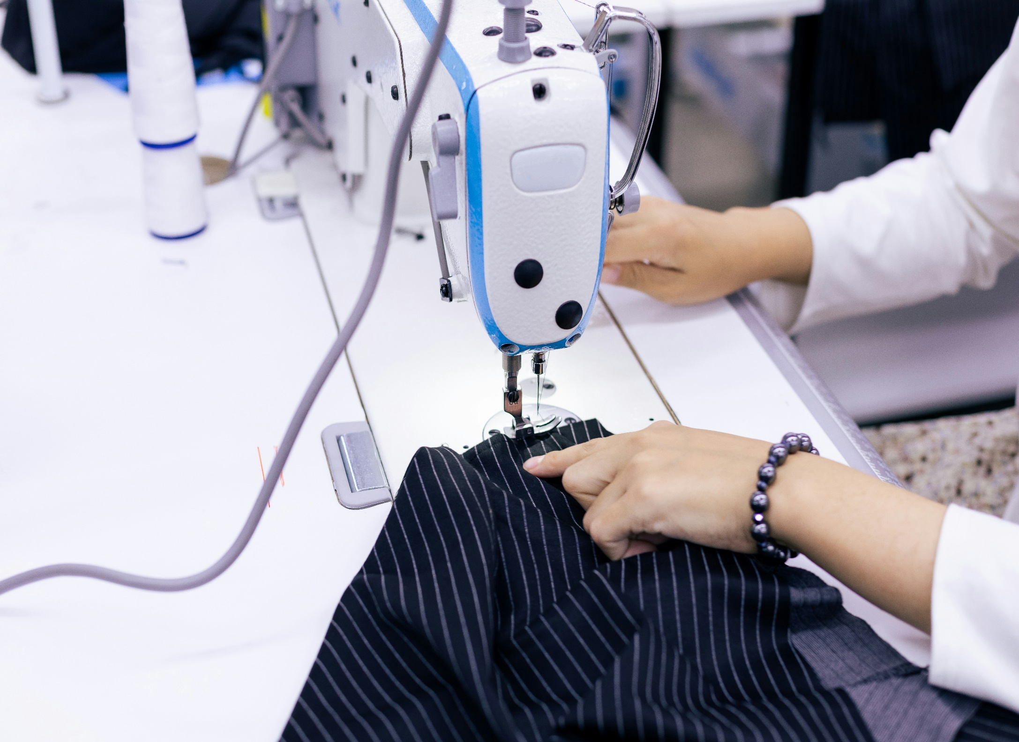
6.3 Δίκαιες Εργασιακές Πρακτικές και Πιστοποιήσεις
«Αν και η αξία του εμπορίου ενδυμάτων και κλωστοϋφαντουργικών προϊόντων υπερβαίνει τα 700 δισεκατομμύρια δολάρια ετησίως, εκατομμύρια εργαζόμενοι/-νες εκτίθενται σε υποβαθμισμένες συνθήκες και παραβιάσεις των εργασιακών δικαιωμάτων. Αυτές περιλαμβάνουν μισθούς φτώχειας, υπερβολικές ώρες εργασίας, κακές συνθήκες υγιεινής και ασφάλειας, επισφαλή και ασταθή απασχόληση, συνήθη παραβίαση του δικαιώματος στην ελευθερία του συνεταιρίζεσθαι και σεξουαλική παρενόχληση.» Arengo, E. (2019)
Φωτογραφία από Collab Media στο Unsplash

Slide 20
Δίκαιες Εργασιακές Πρακτικές
Οι δίκαιες εργασιακές πρακτικές είναι πολιτικές και πρότυπα που έχουν σχεδιαστεί για να διασφαλίζουν ότι όλοι/-λες οι εργαζόμενοι/-νες αντιμετωπίζονται δίκαια, με σεβασμό και ηθικά, συμπεριλαμβανομένου του τομέα της μόδας, ο οποίος ιστορικά αντιμετώπιζε προκλήσεις σχετικά με τα εργασιακά δικαιώματα.
Αυτές οι πρακτικές έχουν αναπτυχθεί για:
Να προστατεύουν τα δικαιώματα των εργαζομένων.
Να διασφαλίζουν ασφαλές και υγιές περιβάλλον εργασίας.
Να προωθούν δίκαιους μισθούς και ωράρια εργασίας σε όλους τους κλάδους.
Προτεινόμενο Υλικό Ανάγνωσης: Future of Fashion: Worker-Led Strategies for Corporate Accountability in the Global Apparel Industry.

Slide 21
Οι Δίκαιες Εργασιακές Πρακτικές
1. Δίκαιοι Μισθοί
Μια δίκαιη εργασιακή πρακτική διασφαλίζει ότι όλοι/-λες οι εργαζόμενοι/-νες πρέπει να κερδίζουν ένα μισθό που να καλύπτει τα βασικά έξοδα διαβίωσης, όπως τροφή, στέγη, υγειονομική περίθαλψη και εκπαίδευση, πέραν του κατώτατου μισθού που μπορεί να καθορίζεται από την τοπική νομοθεσία.
Μια δίκαιη εργασιακή πρακτική θα πρέπει να παρέχει στους/στις εργαζομένους/-νες πρόσβαση σε παροχές όπως η ασφάλιση υγείας, η άδεια ασθενείας, η άδεια μητρότητας ή πατρότητας και άλλα μέτρα κοινωνικής προστασίας που συμβάλλουν στη συνολική ευημερία των εργαζομένων.

Slide 22
2. Ασφαλείς και Υγιείς Συνθήκες Εργασίας
Μια δίκαιη εργασιακή πρακτική θα πρέπει να περιλαμβάνει την παροχή ενός ασφαλούς και ακίνδυνου εργασιακού περιβάλλοντος. Θα πρέπει να υπάρχουν πρωτόκολλα ασφαλείας βάσει των οποίων οι εργοδότες/-τριες παρέχουν τον απαραίτητο εξοπλισμό ασφαλείας και την εκπαίδευση, προκειμένου να αποτρέπονται ατυχήματα και τραυματισμοί στον χώρο εργασίας.
Όλοι/-λες οι εργαζόμενοι/-νες πρέπει να έχουν πρόσβαση σε καθαρό πόσιμο νερό, χώρους υγιεινής και επαρκή εξαερισμό.
Όλοι/-λες οι εργοδότες/-τριες πρέπει να εκπαιδεύουν τακτικά τους/τις εργαζομένους/-νες στα πρωτόκολλα ασφαλείας, ώστε να μπορούν να αντιμετωπίζουν καταστάσεις έκτακτης ανάγκης. Πρέπει επίσης να παρέχουν εξόδους κινδύνου και σχέδια εκκένωσης έκτακτης ανάγκης.

Slide 23
3. Εύλογο Ωράριο Εργασίας
Οι δίκαιες εργασιακές πρακτικές προβλέπουν καθορισμένο ωράριο εργασίας, συχνά 8 ώρες την ημέρα ή 40 ώρες την εβδομάδα, με εθελοντική και δίκαια αποζημιούμενη υπερωριακή απασχόληση, εάν απαιτείται.
Σε όλους/-λες τους/τις εργαζομένους/-νες πρέπει να παρέχονται τακτικά διαλείμματα, συμπεριλαμβανομένων των διαλειμμάτων για γεύματα, και δεν πρέπει να υπερβάλλουν σε εργασία χωρίς κατάλληλη ανάπαυση.
Τα δίκαια εργασιακά πρότυπα περιλαμβάνουν την πρόσβαση σε άδεια μετ' αποδοχών για διακοπές, ασθένειες και προσωπικούς λόγους συμβάλλοντας έτσι σε μια υγιή ισορροπία μεταξύ επαγγελματικής και προσωπικής ζωής.

Slide 24
4. Ελευθερία του Συνεταιρίζεσθαι
Όλοι/-λες οι εργαζόμενοι/-νες θα πρέπει να έχουν το δικαίωμα να συμμετέχουν σε εργατικά σωματεία ή ενώσεις εργαζομένων χωρίς να φοβούνται αντίποινα από τους/-τις εργοδότες/-τριες.
Όλοι/-λες οι εργαζόμενοι/-νες και τα συνδικάτα θα πρέπει να μπορούν να συμμετέχουν στις διαπραγματεύσεις για τους μισθούς, τις παροχές και τις συνθήκες εργασίας.
Οι εργοδότες/-τριες δεν πρέπει να κάνουν διακρίσεις εις βάρος των εργαζομένων που συμμετέχουν σε συνδικαλιστικές δραστηριότητες ή που υπερασπίζονται τα εργασιακά δικαιώματα στον χώρο εργασίας τους.

Slide 25
5. Όχι Καταναγκαστική ή Παιδική Εργασία
Οι δίκαιες εργασιακές πρακτικές απαγορεύουν αυστηρά την καταναγκαστική εργασία, συμπεριλαμβανομένης της εμπορίας ανθρώπων, της δουλείας και άλλων μορφών εξαναγκασμού.
Παιδιά κάτω από την ελάχιστη ηλικία εργασίας (που συχνά ορίζεται από διεθνείς και τοπικούς κανονισμούς) δεν πρέπει να απασχολούνται, ιδίως σε επικίνδυνες εργασίες. Αυτό προστατεύει τα δικαιώματα των παιδιών στην εκπαίδευση και την ανάπτυξη.
Οι δίκαιες εργασιακές πρακτικές αποσκοπούν στην εξάλειψη των πρακτικών εκμετάλλευσης, συμπεριλαμβανομένων των υπερβολικών ωρών εργασίας, της παρακράτησης μισθών ή του περιορισμού της δυνατότητας αποχώρησης των εργαζομένων.

Slide 26
6. Απαγόρευση Διακρίσεων και Ίσες Ευκαιρίες
Όλοι/-λες οι εργαζόμενοι/-νες πρέπει να προσλαμβάνονται, να προάγονται και να αμείβονται χωρίς διακρίσεις λόγω φύλου, φυλής, θρησκείας, ηλικίας, αναπηρίας, εθνικότητας ή άλλων προσωπικών χαρακτηριστικών.
Μια δίκαιη εργασιακή πρακτική ορίζει ότι ο χώρος εργασίας πρέπει να προστατεύει τους/τις εργαζομένους/-νές του από την παρενόχληση, την κακοποίηση και τον εκφοβισμό, είτε από προϊσταμένους/-νες είτε από συναδέλφους.
Τα πρότυπα δίκαιης εργασίας συχνά ενθαρρύνουν τους/τις εργοδότες/-τριες να προωθούν ένα ποικιλόμορφο και συμπεριληπτικό εργασιακό περιβάλλον στο οποίο όλοι/-λες οι εργαζόμενοι/-νες αισθάνονται ότι τους/τις σέβονται και τους/τις εκτιμούν.

Slide 27
7. Διαφανείς και Ηθικές Προσλήψεις
Οι δίκαιες εργασιακές πρακτικές απαγορεύουν στα γραφεία προσλήψεων ή στους/στις εργοδότες/-τριες να χρεώνουν τους/τις εργαζομένους/-νες με αμοιβή για την απόκτηση εργασίας, γεγονός που μπορεί να οδηγήσει σε δουλεία χρέους.
Οι εργαζόμενοι/-νες πρέπει να λαμβάνουν από τους/τις εργοδότες/-τριές τους σαφείς γραπτές συμβάσεις που να περιγράφουν τους ρόλους τους, τους μισθούς, τις παροχές και τις συνθήκες εργασίας σε γλώσσα που κατανοούν.
Οι εργαζόμενοι/-νες μετανάστες/-στριες πρέπει επίσης να έχουν ίση πρόσβαση σε δίκαιη προστασία της εργασίας, συμπεριλαμβανομένης της ασφαλούς στέγασης, των δίκαιων μισθών και της ελευθερίας να εγκαταλείψουν την εργασία τους.

Slide 28
8. Ενημέρωση και Εκπαίδευση για τα Δικαιώματα των Εργαζομένων
Οι εργαζόμενοι/-νες θα πρέπει να γνωρίζουν τα δικαιώματα και τις ευθύνες τους στο πλαίσιο των δίκαιων εργασιακών πρακτικών, ώστε να μπορούν να υπερασπιστούν τους εαυτούς τους εάν χρειαστεί.
Οι εργοδότες/-τριες θα πρέπει να παρέχουν στους/στις εργαζομένους/-νες προσβάσιμους και εμπιστευτικούς τρόπους για να εκφράζουν παράπονα ή ανησυχίες χωρίς τον φόβο αντιποίνων. Αυτό θα μπορούσε να γίνει μέσω ενός/μιας εκπροσώπου των εργαζομένων, ενός συνδικάτου ή ενός εσωτερικού συστήματος καταγγελιών.

Slide 29
9. Παρακολούθηση και Συμμόρφωση
Οι δίκαιες εργασιακές πρακτικές απαιτούν τακτικούς ελέγχους και επιθεωρήσεις για να διασφαλιστεί ότι τα εργασιακά πρότυπα τηρούνται και διατηρούνται σε όλη την εφοδιαστική αλυσίδα.
Ορισμένες μάρκες και εργοστάσια υποβάλλονται σε ελέγχους από τρίτους για να επαληθεύσουν τη συμμόρφωση με τις δίκαιες εργασιακές πρακτικές, οι οποίοι συχνά καταλήγουν σε πιστοποιήσεις όπως Fair Trade, SA8000 ή WRAP (Worldwide Responsible Accredited Production).
Όταν εντοπίζονται παραβιάσεις, οι δίκαιες εργασιακές πρακτικές απαιτούν σχέδια διορθωτικών μέτρων για την άμεση αντιμετώπιση και επίλυση των προβλημάτων.

Slide 30
Δίκαια Εργασιακά Πρότυπα και Οργανώσεις
Διεθνής Οργάνωση Εργασίας (ΔΟΕ) | Θέτει διεθνή πρότυπα για δίκαιες εργασιακές πρακτικές. Αυτό περιλαμβάνει συμβάσεις για την παιδική εργασία, την καταναγκαστική εργασία, τις ασφαλείς συνθήκες εργασίας και τους δίκαιους μισθούς.
Ένωση Δίκαιης Εργασίας (FLA) | Συνεργάζεται με εταιρείες και πανεπιστήμια για την προώθηση δίκαιων εργασιακών πρακτικών παρέχοντας κατευθυντήριες οδηγίες, εκπαίδευση και ανεξάρτητες αξιολογήσεις.
Πρωτοβουλία Ηθικών Συναλλαγών (ETI) | Ο Βασικός Κώδικας της ETI βασίζεται στα πρότυπα της ΔΟΕ και υιοθετείται ευρέως σε όλους τους κλάδους για τη βελτίωση των εργασιακών δικαιωμάτων, των μισθών και των συνθηκών εργασίας.
Πρότυπο SA8000 | Μια κορυφαία πιστοποίηση που εστιάζει στην κοινωνική υπευθυνότητα διασφαλίζοντας τη συμμόρφωση με δίκαιους μισθούς, ασφαλές περιβάλλον εργασίας και όχι παιδική ή καταναγκαστική εργασία.
Απαιτούμενο Υλικό Ανάγνωσης: The Fair Labor Association Promotes Human Rights at Work
Προτεινόμενο Υλικό Ανάγνωσης: SA8000 Standard

Slide 31
Δίκαια Εργασιακά Πρότυπα και Οργανώσεις
Παγκόσμια Υπεύθυνη Διαπιστευμένη Παραγωγή (WRAP) | Ένας ανεξάρτητος, μη κερδοσκοπικός οργανισμός αφιερωμένος στην προώθηση ασφαλών, νόμιμων, ανθρώπινων και ηθικών πρακτικών παραγωγής. Επικεντρώνεται κυρίως στους τομείς της ένδυσης, των υποδημάτων και των ραμμένων προϊόντων.
Οργανώσεις Δίκαιου Εμπορίου | Οι οργανώσεις δίκαιου εμπορίου θέτουν πρότυπα που αποσκοπούν στη βελτίωση των συνθηκών διαβίωσης, στην προστασία του περιβάλλοντος και στη στήριξη της οικονομικής ανάπτυξης στις κοινότητες των παραγωγών.
Πρόγραμμα Better Work | Σύμπραξη μεταξύ της ΔΟΕ και του Διεθνούς Οργανισμού Χρηματοδότησης (IFC). Στόχος της είναι η βελτίωση των εργασιακών προτύπων στα εργοστάσια ενδυμάτων.
Μη Κυβερνητικές Οργανώσεις (ΜΚΟ) | Οργανώσεις όπως η Clean Clothes Campaign, η Labor Behind the Label και η Fashion Revolution υπερασπίζονται τα δικαιώματα των εργαζομένων και τις ηθικές πρακτικές στη μόδα. Ασκούν πιέσεις για διαφάνεια, λογοδοσία και βελτιώσεις στη μεταχείριση των εργαζομένων στην ένδυση σε παγκόσμιο επίπεδο.
Decoding Ethical Fashion: A Guide to Certifications. Διαθέσιμο στο: www.youtube.com/watch?v=KkZ9VTaG9Xg&t=630s

Slide 32
Η σημασία των Δίκαιων Εργασιακών Πρακτικών
Οι δίκαιες εργασιακές πρακτικές είναι σημαντικές για τη δημιουργία ενός ηθικού, ανθρώπινου και υπεύθυνου εργασιακού περιβάλλοντος. Με τον τρόπο αυτό, μια επιχείρηση μόδας μπορεί:
Να προστατεύει τους/τις εργαζομένους/-νές της από την εκμετάλλευση διασφαλίζοντας ότι τους/τις αντιμετωπίζει με σεβασμό και αξιοπρέπεια.
Να προλαμβάνει την εκμετάλλευση και να προωθεί ασφαλείς συνθήκες, καθώς πολλές αλυσίδες εφοδιασμού μόδας λειτουργούν σε χώρες χαμηλού εισοδήματος με λιγότερους κανονισμούς.
Να κερδίζει την εμπιστοσύνη και την αφοσίωση των καταναλωτών/-τριών δείχνοντας δέσμευση για δίκαιη μεταχείριση των εργαζομένων.
Να θέτει ένα σημείο αναφοράς για τον κλάδο ενθαρρύνοντας τους άλλους να ακολουθούν δίκαιες εργασιακές πρακτικές.
Να συμβάλει στην κοινωνική και οικονομική ανάπτυξη των κοινοτήτων και των εθνών μειώνοντας τη φτώχεια και την ανισότητα.

Slide 33
Αναφορές
Arengo, E. (2019) Future of Fashion: Worker-Led Strategies for Corporate Accountability in the Global Apparel Industry. International Labor Rights Forum. Διαθέσιμο στο:
www.laborrights.org/sites/default/files/publications/Future_of_Fashion_ILRF.pdf
Blum, P. (2021) Circular Fashion: Making the Fashion Industry Sustainable. UK: Laurence King Publishing
European Commission: Secretariat-General, The EU ethics body – Common ethical standards for all EU institutions, Publications Office of the European Union, 2023, https://data.europa.eu/doi/10.2792/947979
Fair Labor (2024) The Fair Labor Association Promotes Human Rights at work. Fair Labor Association. Διαθέσιμο στο: www.fairlabor.org
Hakansson, E. (2022). Total Ethics Fashion: Bringing the Planet, People and Animals Together. Collective Fashion Justice. Διαθέσιμο στο: www.collectivefashionjustice.org/articles/total-ethics-fashion
Social Accountability International (2024) SA8000® Standard. Διαθέσιμο στο: www.sa-intl.org/programs/sa8000/
Stanton, A. (2024). What is Ethical Fashion? The Good Trade. Διαθέσιμο στο: www.thegoodtrade.com/features/what-is-ethical-fashion/

Slide 34
Fashion AI Insights (2023) Decoding Ethical Fashion: A Guide to Certifications. Διαθέσιμο στο: www.youtube.com/watch?v=KkZ9VTaG9Xg&t=630s

